Slide 1

TRƯỜNG TIỂU HỌC GIA QUẤT
Chào mừng quý thầy cô giáo
về dự giờ lớp 4A2
PHÂN MÔN : LUYỆN TỪ VÀ CÂU
GIÁO VIÊN: NGUYỄN THU HƯỜNG

Slide 2

Câu cá

Slide 3







Slide 4
*Tìm danh từ chung có trong câu sau:
Ô tô buýt chạy chậm dần rồi đỗ lại bên Hồ Gươm.
A. Ô tô buýt
A. Ô tô buýt
B. Hồ Gươm
C. chạy chậm

Slide 5
Dòng nào sau đây chỉ danh từ riêng?
A. trường, tiểu học, Gia Quất
B. quận Long Biên, phố Lò Đúc
C. Hà Nội, Long Biên, Gia Quất
C. Hà Nội, Long Biên, Gia Quất

Slide 6
*Hãy phát hiện lỗi sai trong câu dưới đây và sửa lại cho đúng:
chôm là Cậu bé trung thực và dũng cảm.
DT riêng
DT chung
Chôm là cậu bé trung thực và dũng cảm.

Slide 7

Luyện từ và câu
MỞ RỘNG VỐN TỪ
TRUNG THỰC – TỰ TRỌNG
62

Slide 8

Mục tiêu tiết học
Mở rộng vốn từ thuộc chủ điểm Trung thực – Tự trọng
Hiểu được nghĩa của các từ ngữ thuộc chủ điểm Trung thực – Tự trọng
Sử dụng các từ thuộc chủ điểm để nói, viết.

Slide 9
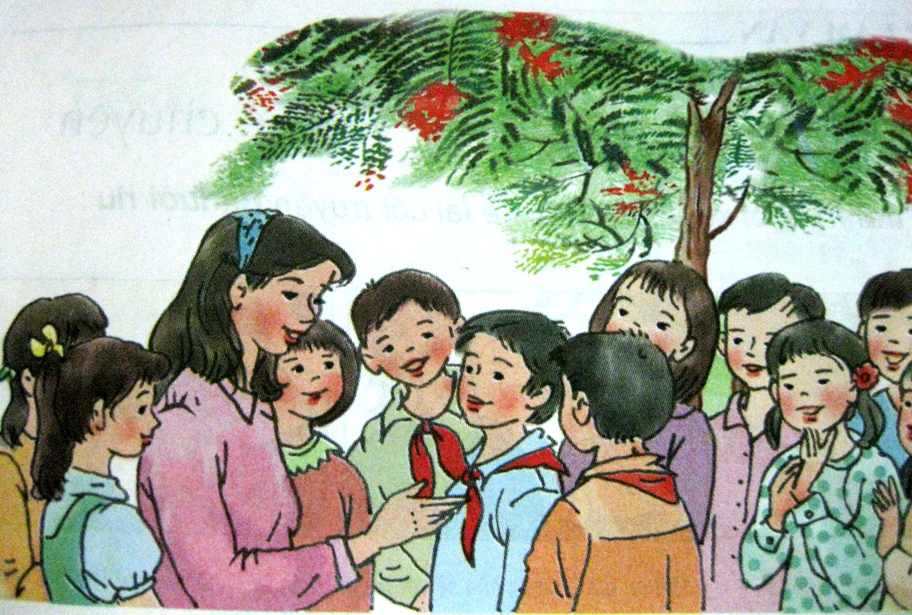

Slide 10
Bài 1: Chọn từ thích hợp cho trong ngoặc đơn để điền vào ô trống trong đoạn văn sau:
Ai cũng khen bạn Minh, lớp trưởng lớp em, là con ngoan trò giỏi. Minh phụ giúp bố mẹ nhiều việc nhà, nhưng luôn luôn đi học đúng giờ, làm bài đầy đủ, chưa bao giờ để ai phiền trách điều gì. Cô chủ nhiệm lớp em thường bảo: “Minh là một học sinh có lòng . Là học sinh giỏi nhất trường nhưng Minh không . Minh giúp đỡ các bạn học kém rất nhiệt tình và có kết quả, khiến các bạn hay mặc cảm, nhất cũng dần dần thấy hơn vì học hành tiến bộ. Khi phê bình, nhắc nhở những bạn mắc khuyết điểm, Minh có cách góp ý rất chân tình, nên không làm bạn nào . Lớp 4A chúng em rất về bạn Minh.
1
2
3
4
5
6
tự tin
tự ti
tự trọng
tự kiêu
tự hào
tự ái
(Từ để chọn: , , , , , .)

Slide 11
Nghĩa của các từ:
*Tự tin:
tin vào bản thân mình
* Tự trọng:
coi trọng và giữ gìn phẩm giá của mình
*Tự kiêu:
tự cho mình hơn người và tỏ ra coi thường người khác
* Tự ti:
tự đánh giá mình thấp kém và thiếu tự tin
* Tự hào:
lấy làm hài lòng, hãnh diện về cái tốt đẹp mình có
* Tự ái:
khó chịu khi cảm thấy bị đánh giá thấp hoặc bị coi thường
(Trích dẫn: Từ điển Việt Nam 1996)

Slide 12

1. Chọn từ thích hợp cho trong ngoặc đơn để điền vào ô trống trong đoạn văn sau:
Ai cũng khen bạn Minh, lớp trưởng lớp em, là con ngoan trò giỏi. Minh phụ giúp bố mẹ nhiều việc nhà, nhưng luôn luôn đi học đúng giờ, làm bài đầy đủ, chưa bao giờ để ai phiền trách điều gì. Cô chủ nhiệm lớp em thường bảo: “Minh là một học sinh có lòng . Là học sinh giỏi nhất trường nhưng Minh không . Minh giúp đỡ các bạn học kém rất nhiệt tình và có kết quả, khiến các bạn hay mặc cảm, nhất cũng dần dần thấy hơn vì học hành tiến bộ. Khi phê bình, nhắc nhở những bạn mắc khuyết điểm, Minh có cách góp ý rất chân tình, nên không làm bạn nào . Lớp 4A chúng em rất về bạn Minh.
tự trọng
1
tự kiêu
2
tự ti
tự tin
3
4
tự ái
5
tự hào
6
tự tin
tự ti
tự trọng
tự kiêu
tự hào
tự ái
(Từ để chọn: , , , , , .)

Slide 13

Chọn từ
2. Chọn từ ứng với mỗi nghĩa sau:
mỗi nghĩa
Nghĩa
Từ
- Một lòng một dạ gắn bó với lý tưởng, tổ chức hay với người nào đó.
- trung thành
- Một lòng một dạ vì việc nghĩa
- trung hậu
- Trước sau như một, không gì lay chuyển nổi.
- trung kiên
- Ăn ở nhân hậu, thành thật, trước sau như một.
- trung thực
- Ngay thẳng, thật thà.
- trung nghĩa

Slide 14
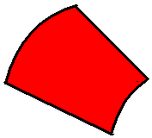

3. Xếp các từ ghép trong ngoặc đơn thành hai nhóm dựa theo nghĩa của tiếng trung (trung bình, trung thành, trung nghĩa, trung thực, trung thu, trung hậu, trung kiên, trung tâm).
a) Trung có nghĩa là” ở giữa” .
b) Trung có nghĩa là “ một lòng một dạ”.
Trung thành
Trung thu
M: trung thu
Trung
(ở giữa)
Trung
(một lòng
một dạ)
M: trung thành

Slide 15
Bông hoa đẹp nhất
Trung bình
Trung thu
Trung
(ở giữa)
Trung thực
Trung thành
Trung tâm
Trung
(một lòng
một dạ)
Trung nghĩa
Trung kiên
Trung hậu

Slide 16
Bài 4. Đặt câu với một từ đã cho trong bài tập 3
Ví dụ: Bạn Hạnh luôn trung thực trong học tập.

Slide 17

Củng cố

